Slide 1
Невидимые нити в весеннем лесу
Министерство образования и науки Республики Татарстан
ГАПОУ «Набережночелнинский педагогический колледж»
Подготовила
студентка IV курса группы П-162
специальность 44. 02. 02
«Преподавание в начальных классах»
Шакирова Алия Раилевна
Набережные Челны
2020

Slide 2
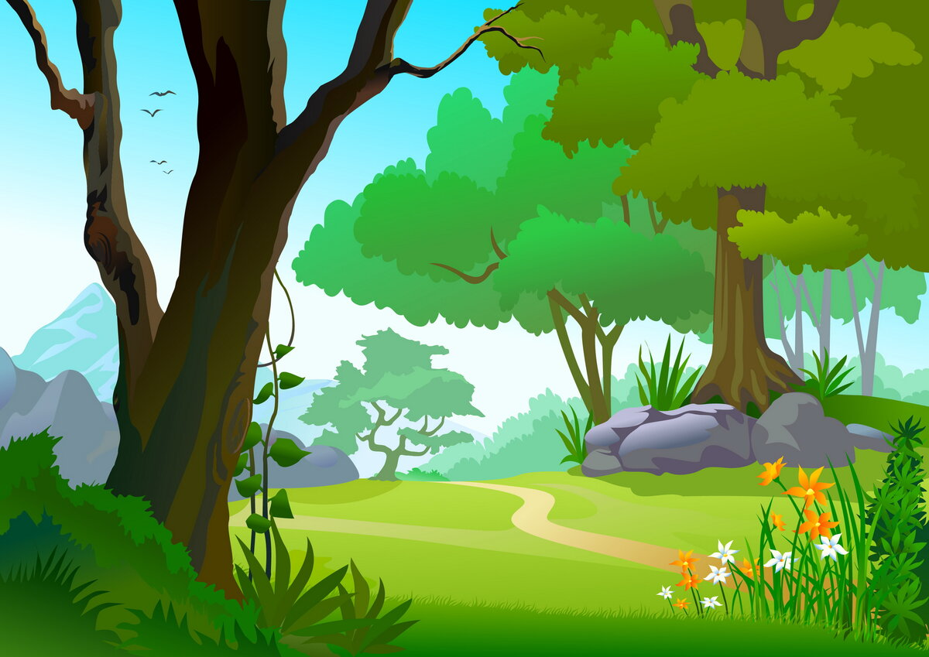
Кликни мышкой
на дом
Отправляемся в поход.
Дом со всех сторон открыт,
Он резною крышей крыт.
Заходи в зелёный дом,
Чудеса увидишь в нём.
Лес

Slide 3
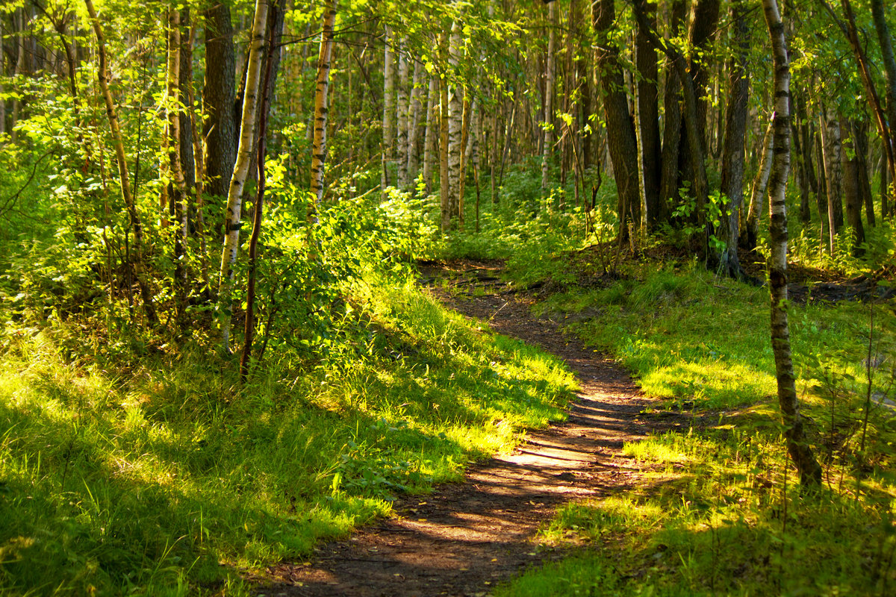
Кликни мышкой
на текст
Растения, животные и другие живые
организмы – это обитатели леса.
Назовите объекты живой природы леса.
Какие животные живут в лесу?

Slide 4
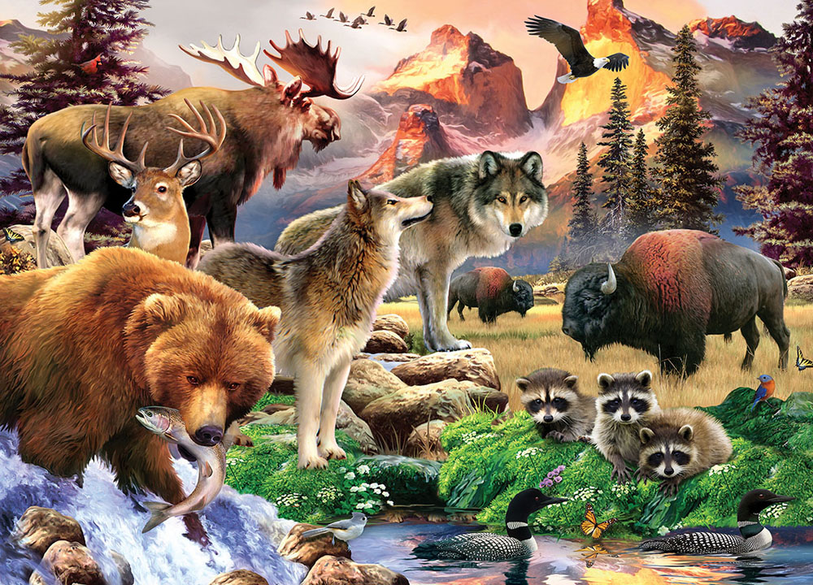
Кликни мышкой
на вопрос
Как связаны между собой растения
и животные леса?
А какую пользу приносят животные
растениям?
Какую пользу приносят растения
животным?

Slide 5
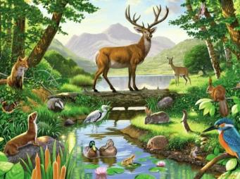
Дом для животных
Пища для животных
Место укрытия
Материал для жилища
Растения
Уничтожают вредителей
Распространяют семена
Опыляют растения
Животные

Slide 6
Невидимые нити – это связи, которые, есть в природе повсюду.
Неживая
природа
Живая
природа
Животные
Животные
Растения
Животные
Человек
Природа
Тест

Slide 7
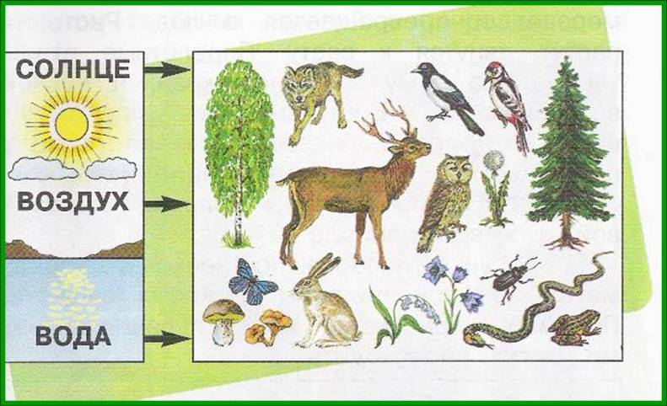
Какая группа связей показана на этой схеме?
Неживая и живая природа
Молодец!
Животные и животные
Подумай!
Растения и животные
Подумай!

Slide 8
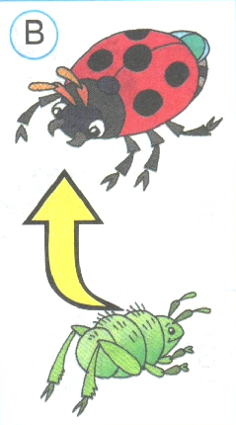
Какая группа связей показана на этой схеме?
Растения и животные
Подумай!
Неживая и живая природа
Подумай!
Животные и животные
Молодец!

Slide 9
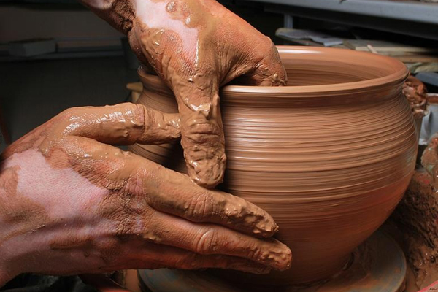
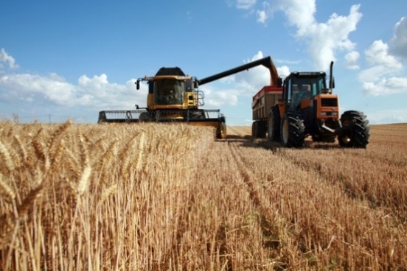
Какая группа связей показана на этой схеме?
Человек и природа
Молодец!
Неживая и живая природа
Подумай!
Растения и животные
Подумай!

Slide 10
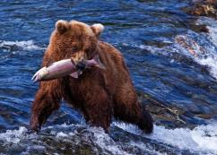
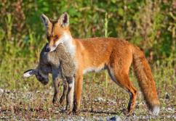
Какая группа связей показана на этой схеме?
Растения и животные
Подумай!
Животные и животные
Молодец!
Неживая и живая природа
Подумай!

Slide 11
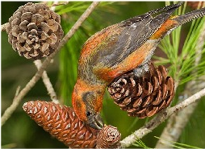
Какая группа связей показана на этой схеме?
Животные и животные
Подумай!
Растения и животные
Молодец!
Неживая и живая природа
Подумай!

Slide 12
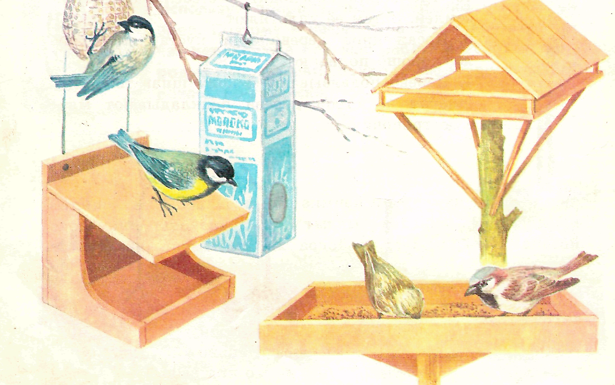
Что больше всего вредит природе?
Сбор грибов
Подумай!
Вырубка лесов
Молодец!
Подкорм птиц
Подумай!

Slide 13
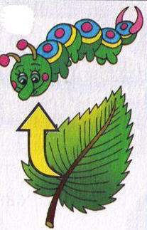
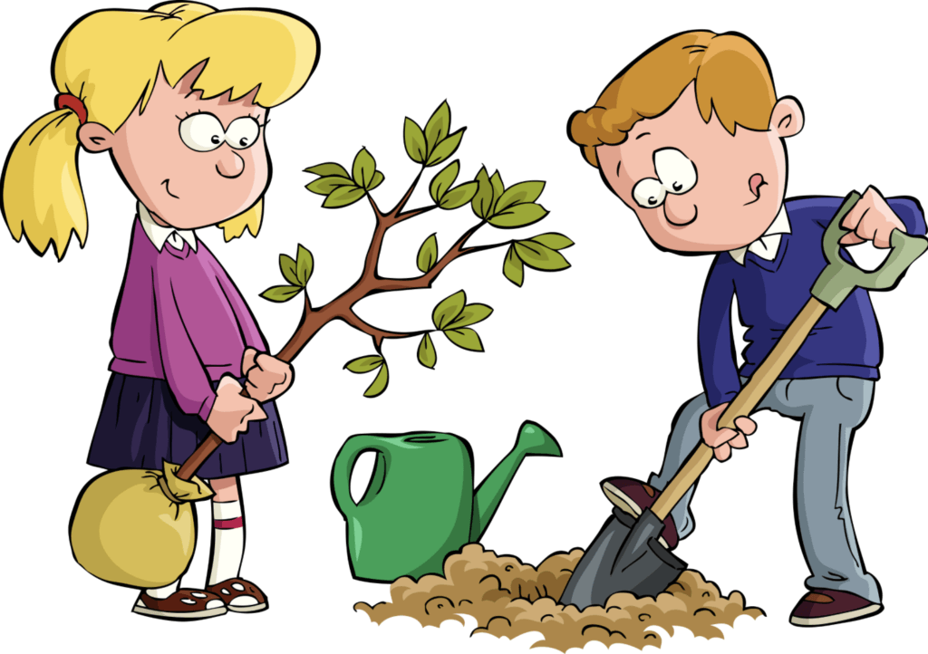
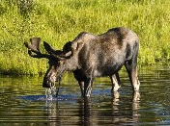
На какой иллюстрации показана связь «человек и природа»?
Молодец!
Подумай!
Подумай!

Slide 14
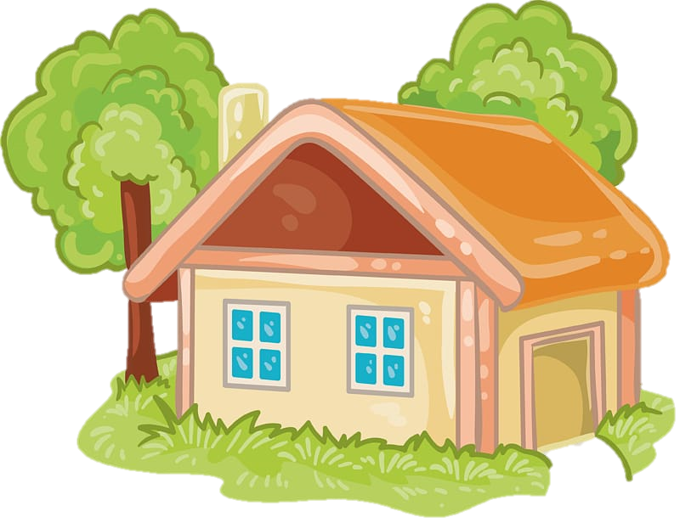
Возвращаемся домой!

Slide 15
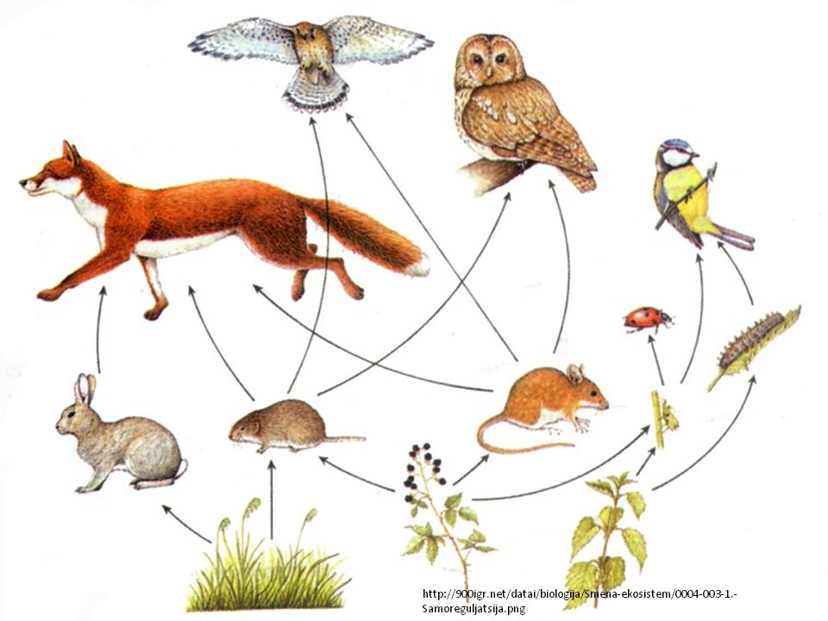
Сохраняйте природу, потому что все в ней взаимосвязано!

